Slide 1
Предложение.
Однородные члены предложения.
Обобщающие слова при однородных членах, знаки препинания при них
Цель:
систематизировать знания учащихся об однородных членах предложения;
узнать о том, что такое обобщающее слово при однородных членах предложения, научиться находить обобщающее слово, расставлять знаки препинания в предложениях с обобщающим словом;
развивать орфографическую и пунктуационную зоркость.

Slide 2
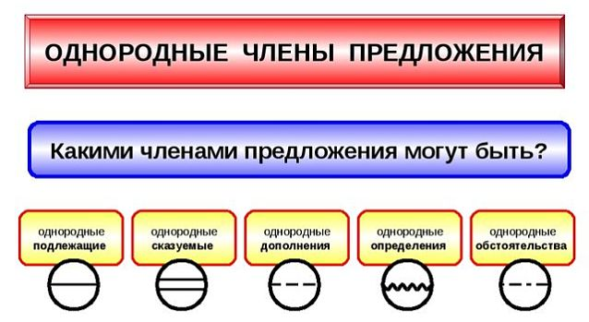
Однородные члены предложения – это члены предложения, которые выполняют одну и ту же синтаксическую функцию. В предложении они относятся к одному слову и отвечают на один и тот же вопрос. Однородные члены предложения могут быть представлены любой самостоятельной частью речи (существительным, глаголом, прилагательным и т. д.) и указывать на предмет, признак, действие или обстоятельство.

Slide 3
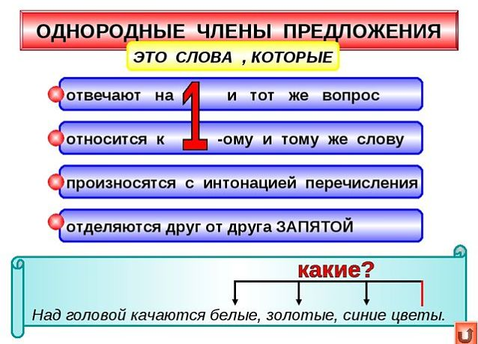

Slide 4
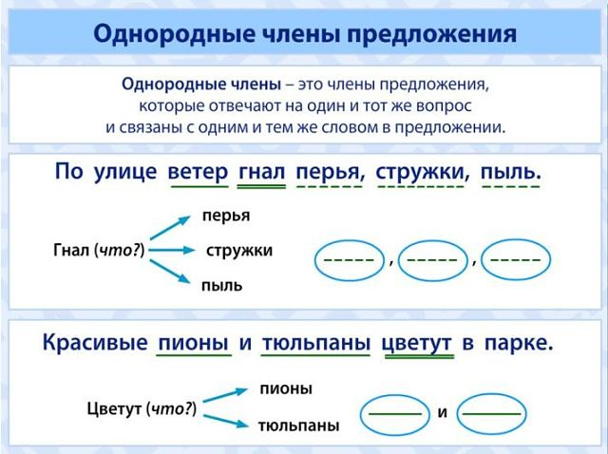

Slide 5
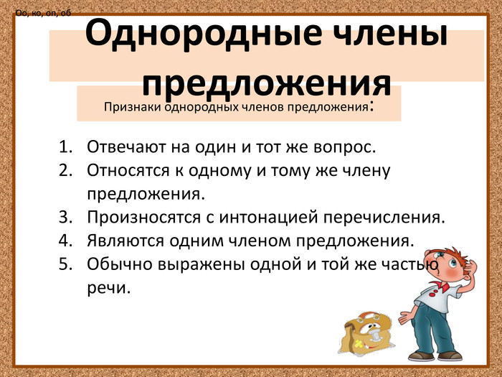

Slide 6
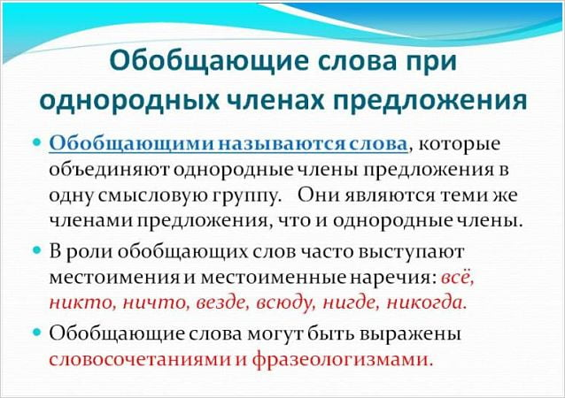

Slide 7
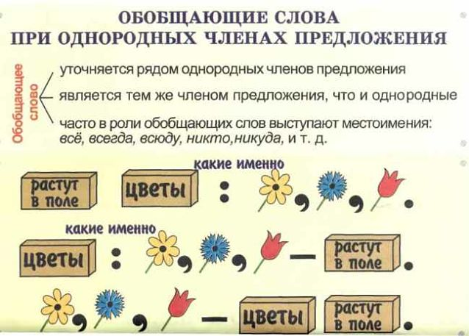

Slide 8
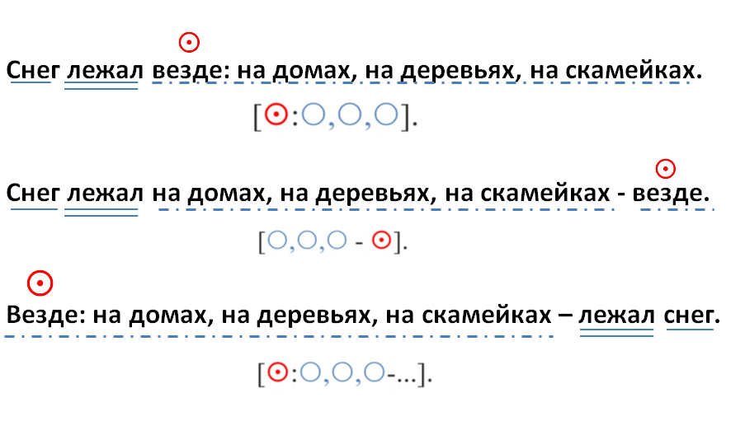

Slide 9


Slide 10
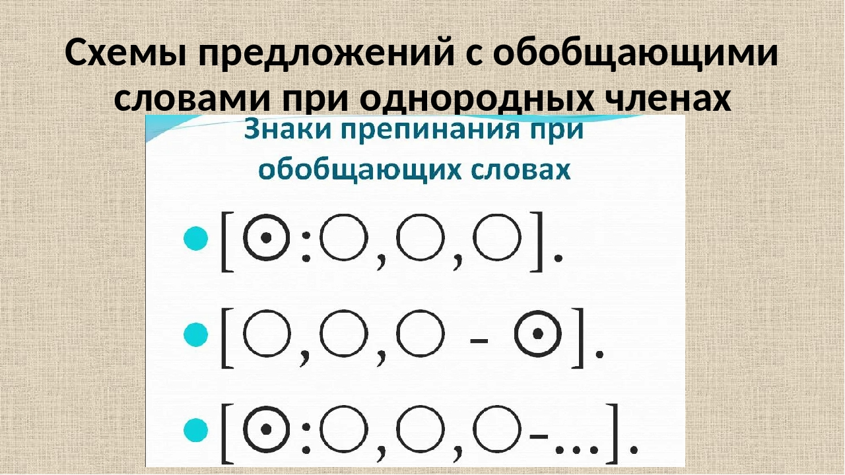

Slide 11
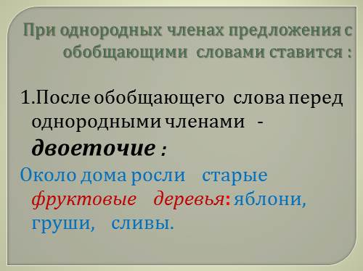
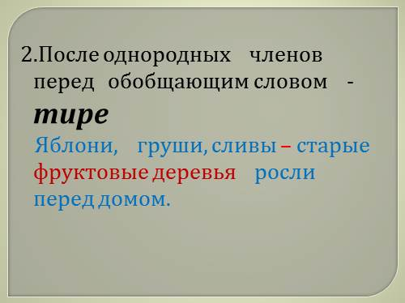
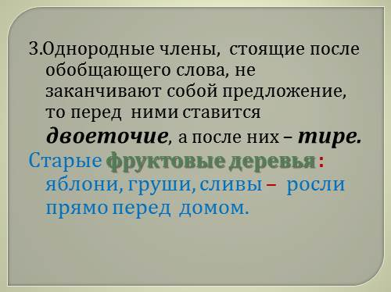

Slide 12
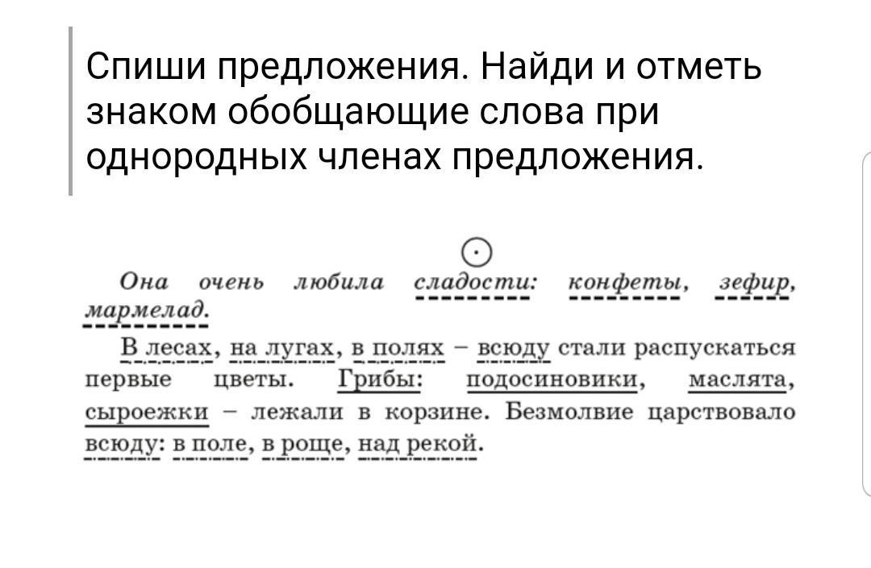
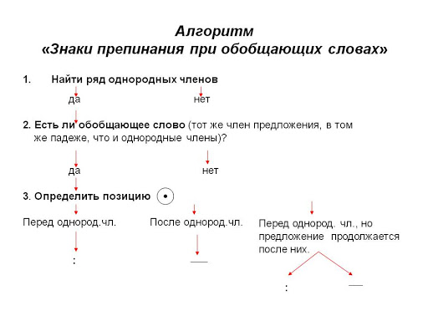

Slide 13
Распространите предложения однородными членами, укажите обобщающие слова, объясните расстановку знаков препинания.
1. На столе лежали разные вещи: … .
2. … - разные цветы росли в саду .
3. Всюду: … - гремела музыка и слышался смех.
4. Ученые исследуют такие планеты: … .
5. … - везде стояла тишина.

Slide 14
Домашнее задание.
Упражнение: 437-А ( с.170 )
По учебнику:
Полякова Т.М. Русский язык (3-й год обуч.) для общеобразоват. учебн. заведений с обуч. на укр. яз. : учеб. для 7-го кл. общеобразоват. учебн. заведений / Т.М. Полякова, Е.И. Самонова, А.Н. Приймак. — Киев : Генеза, 2015. — 256 с.

